Slide 1
Mapa conceitual coletivo
Tema: Ensino de Física
Alunos da disciplina de Estágio Supervisionado em Física III
no ano de 2015

Slide 2
A construção do que chamamos de Mapa Conceitual coletivo se dá após cada um fazer o seu mapa conceitual sobre o tema proposto.
Um dos participantes é convidado a reproduzir o seu mapa conceitual no quadro e a seguir, cada participante vai ao quadro e colabora com a construção coletiva indicando novos conceitos ou novas ligações entre conceitos já existentes no quadro que ele fez em seu mapa individual mas que ainda não tem no mapa conceitual coletivo.

Slide 3
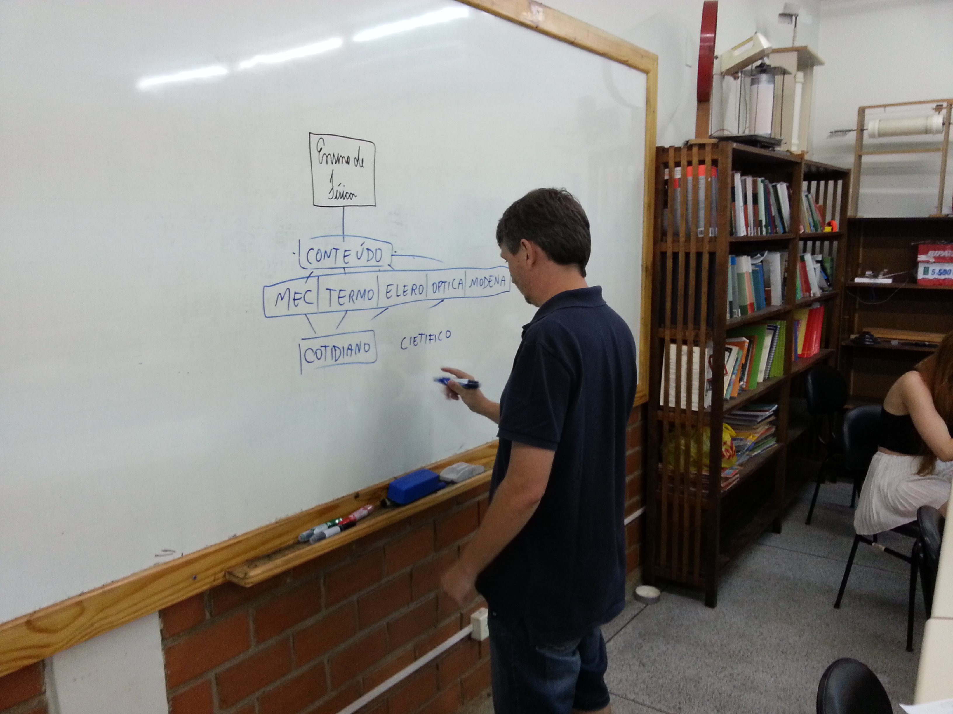

Slide 4
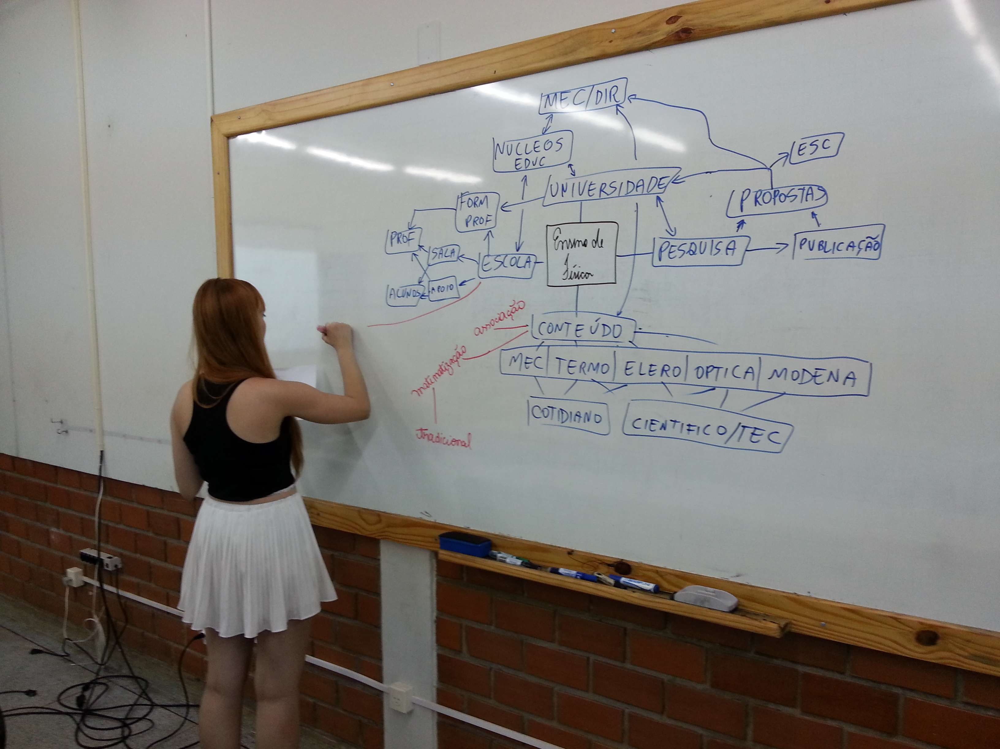

Slide 5
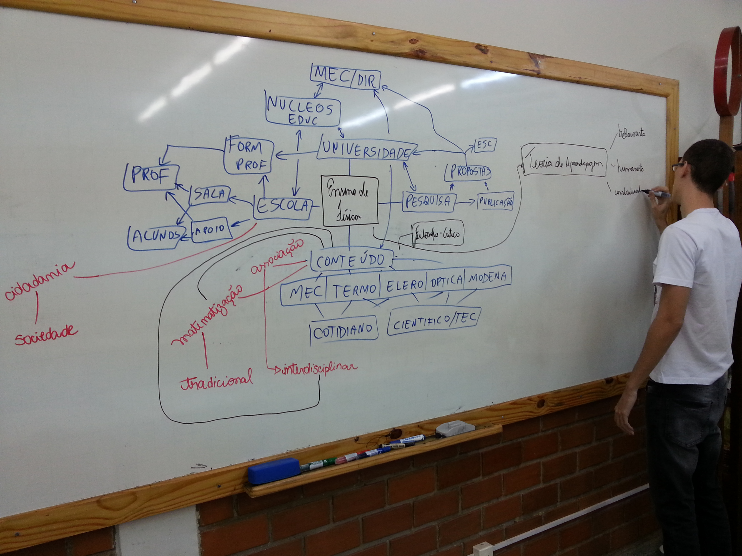

Slide 6
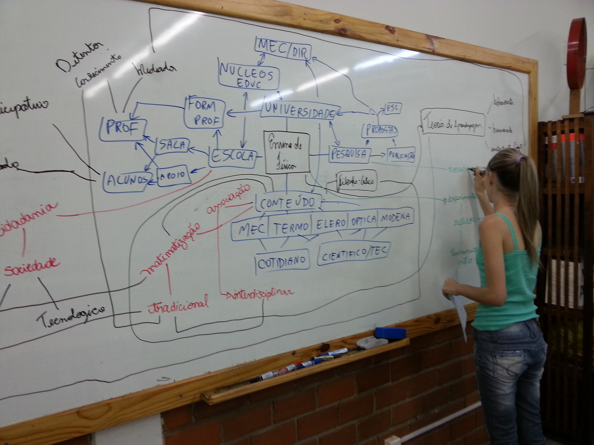

Slide 7
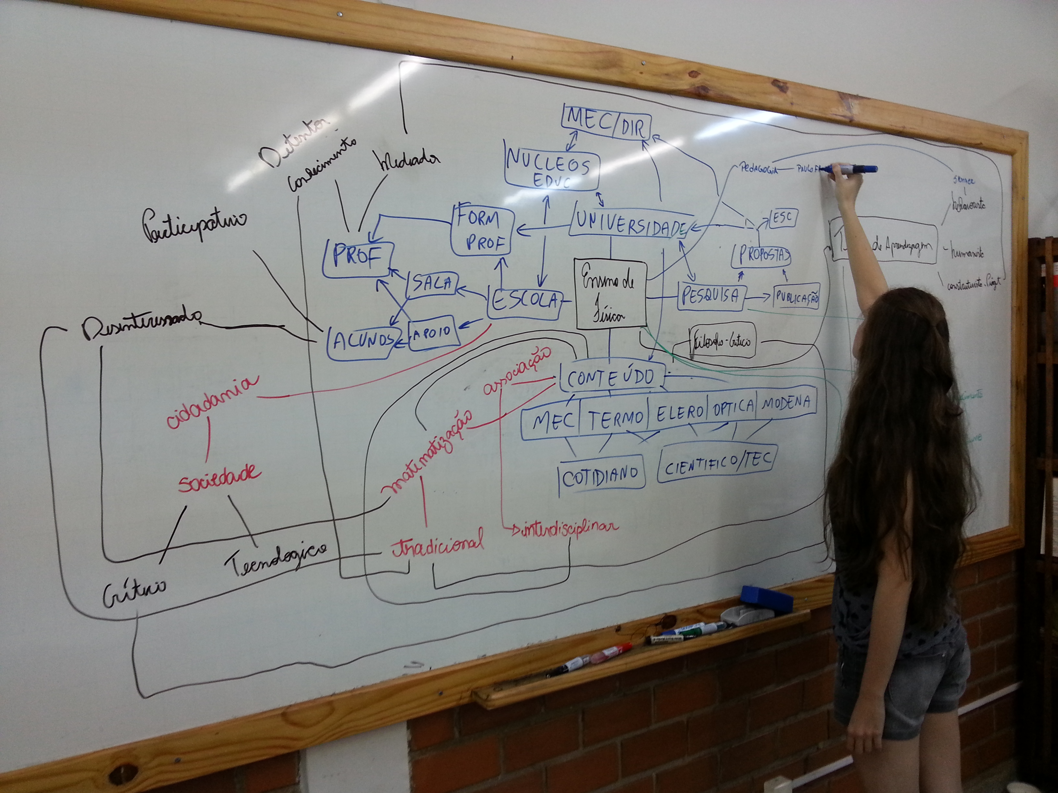

Slide 8
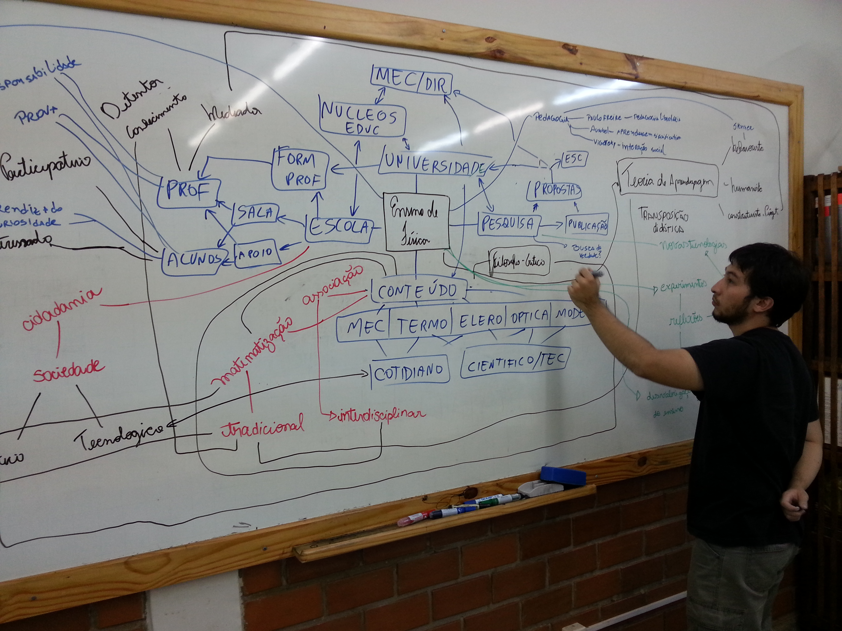

Slide 9
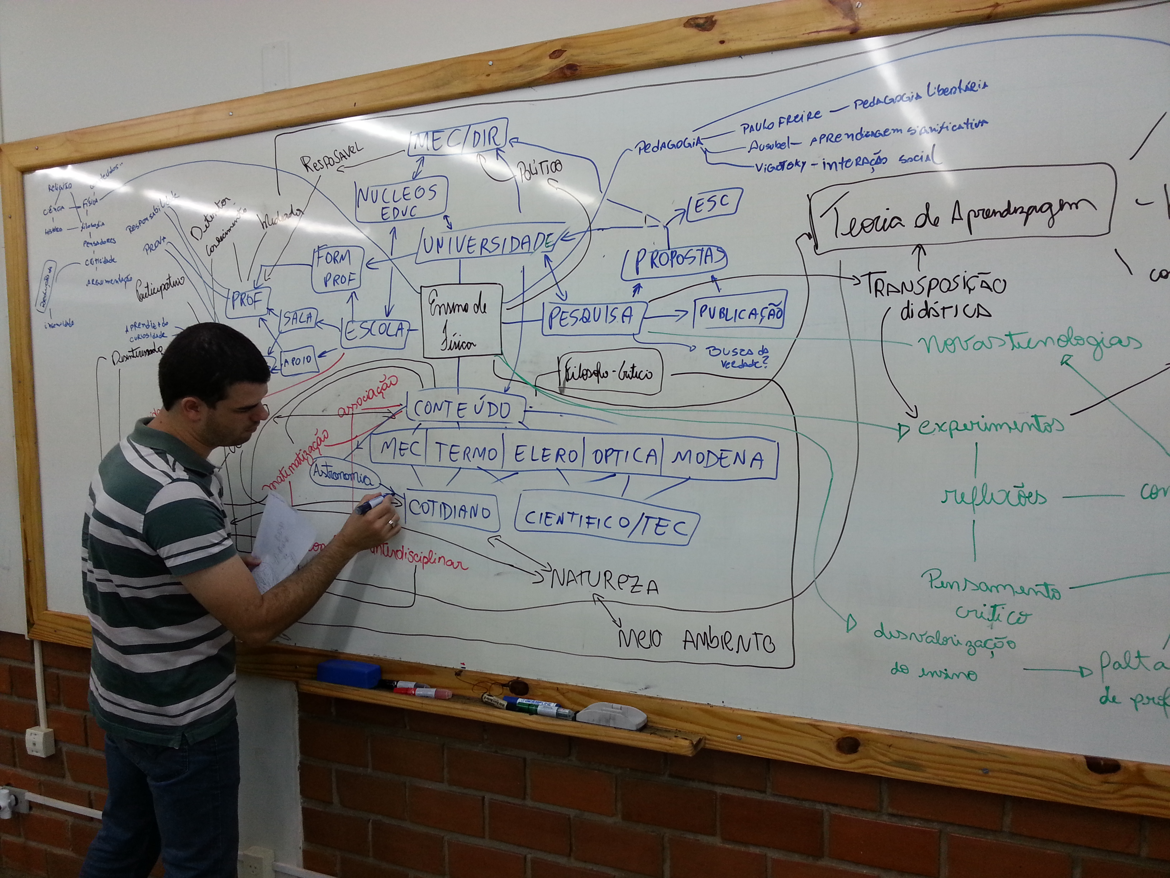

Slide 10
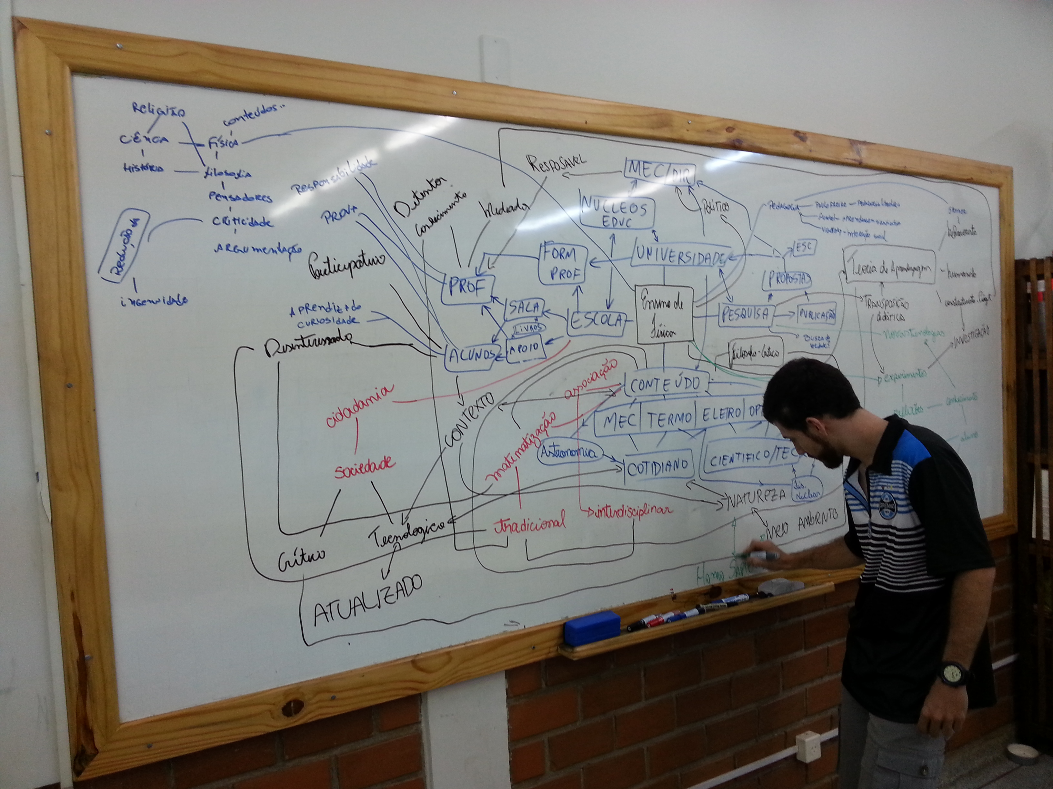

Slide 11
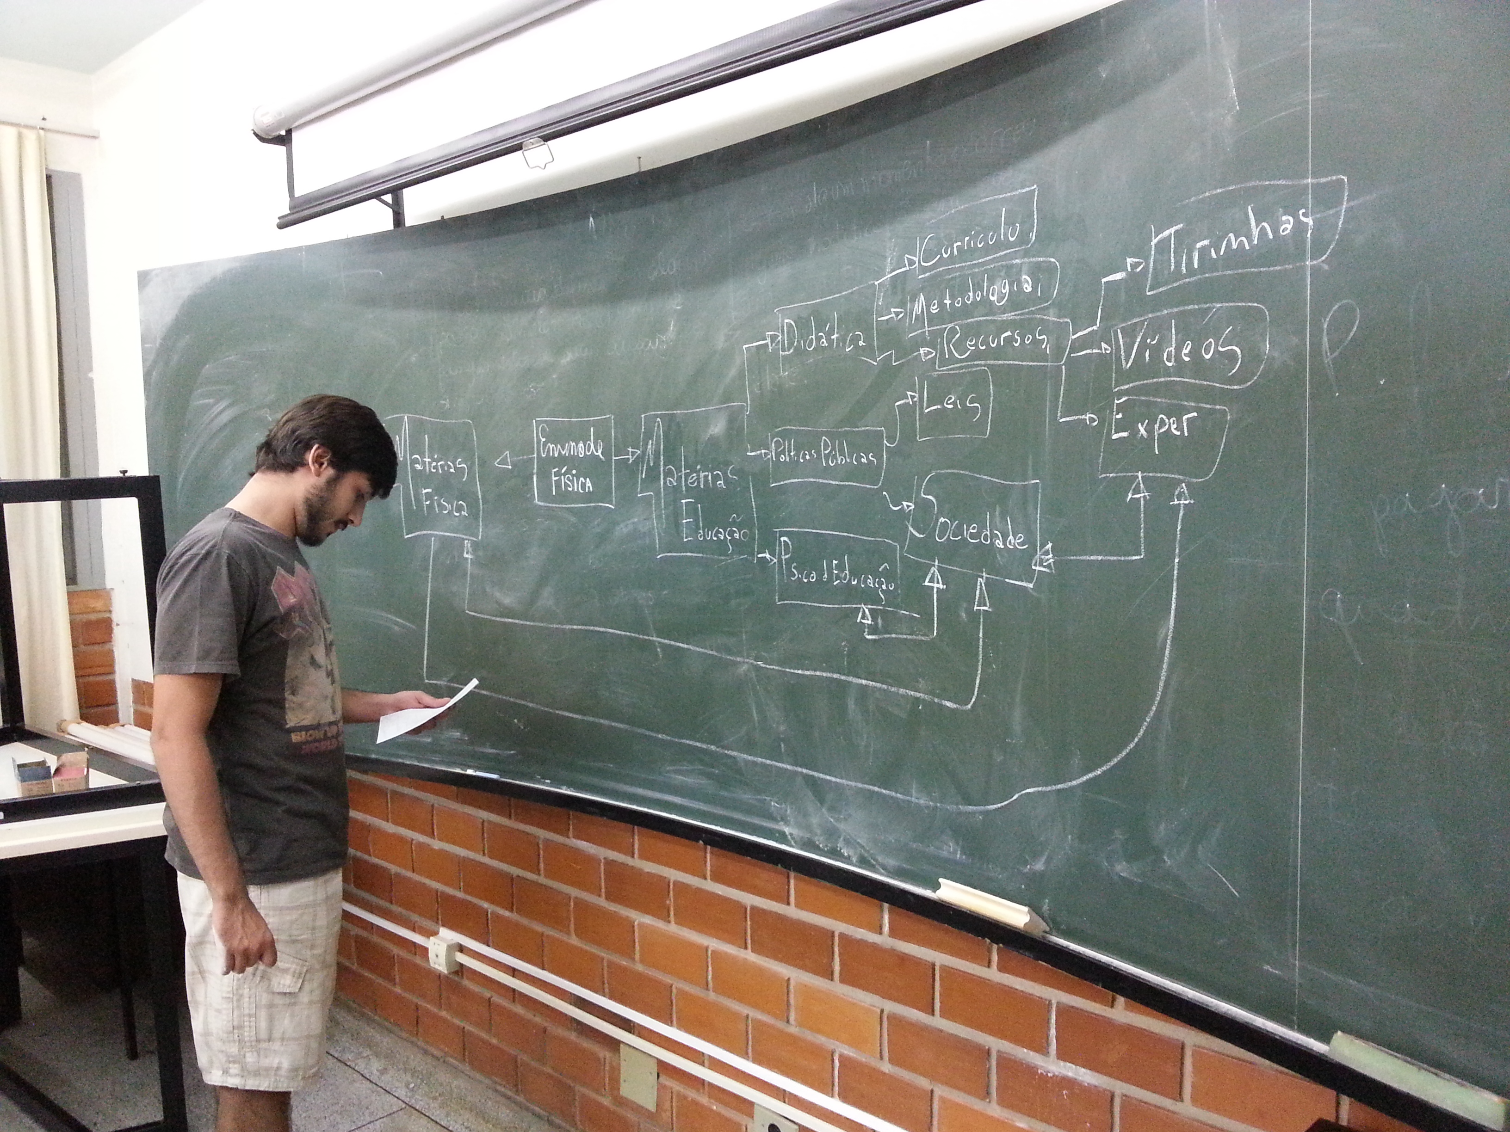

Slide 12
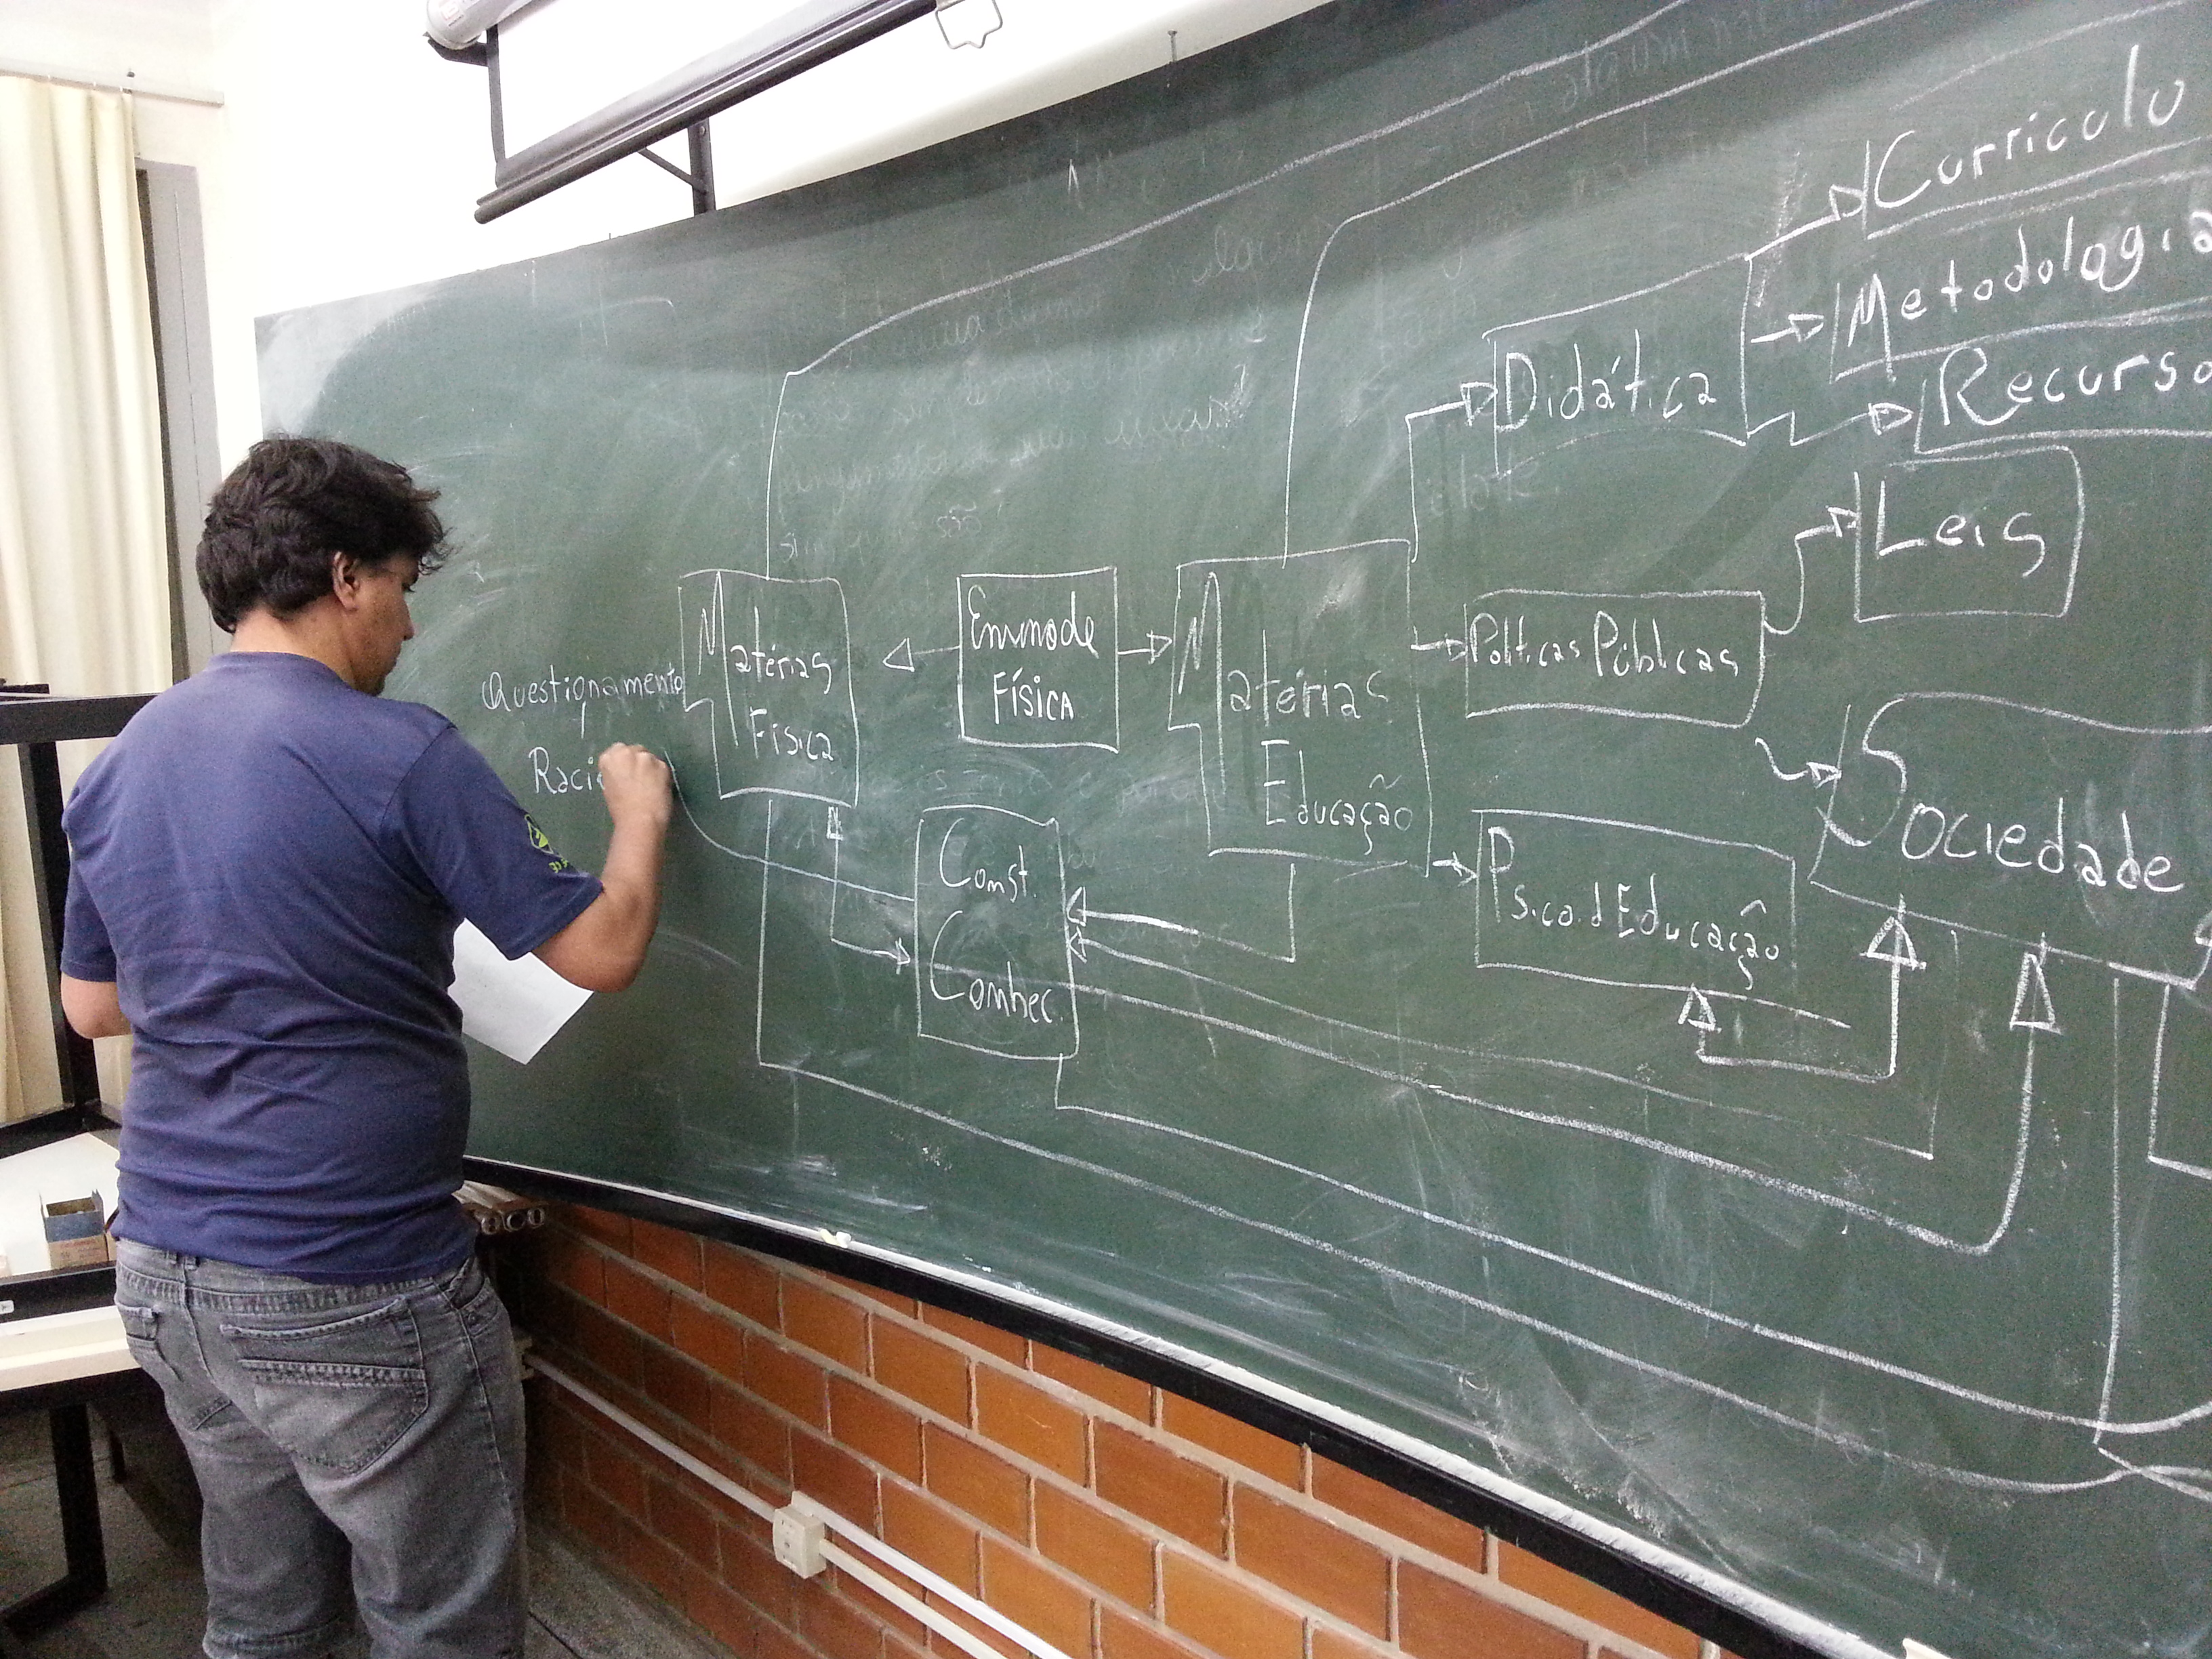

Slide 13
